Slide 1


Korzystanie z usług sieciowych
Rozdział 13
Python dla wszystkich
www.py4e.com
Notes:
Notka od Chucka Używając tych materiałów masz prawo usunąć logo UM i zastąpić je własnym ale zostaw proszę logo CC-BY na pierwszej stronie oraz strony z podziękowaniami dla współtwórców.

Slide 2
Dane w Internecie
Naturalnym kolejnym krokiem po zrozumieniu i stworzeniu dobrego wsparcia dla żądań i odpowiedzi HTTP jest wymiana danych między programami za pośrednictwem tego protokołu
Potrzeba standardu zapisu danych w ruchu sieciowym
Istnieją dwa powszechne formaty: XML i JSON

Slide 3


Wysyłanie danych przez “sieć”
Tablica
PHP
Obiekt
JavaScript
{
"imię" : "Chuck",
"telefon" : "303-4456"
}
Słownik
Pythona
HashMap
Javy
“Wire Protocol” – protokół komunikacyjny warstwy aplikacji

Slide 4

Wybór wspólnego “formatu”
<osoba>
<imię>
Chuck
</imię>
<telefon>
303 4456
</telefon>
</osoba>
Deserializacja
Słownik
Pythona
HashMap Javy
Serializacja
XML

Slide 5
Wybór wspólnego “formatu”
{
"imię" : "Chuck",
"telefon" : "303-4456"
}
Deserializacja
Słownik
Pythona
HashMap
Javy
Serializacja
JSON

Slide 6
XML
Znaczniki w danych do przesłania
http://en.wikipedia.org/wiki/XML

Slide 7
“Elementy” XML (lub węzły)
<osoby>
<osoba>
<imię>Chuck</imię>
<telefon>303 4456</telefon>
</osoba>
<osoba>
<imię>Noah</imię>
<telefon>622 7421</telefon>
</osoba>
</osoby>
Prosty element
Złożony element

Slide 8
eXtensible Markup Language
Jego głównym celem jest pomaganie systemom informatycznym wymieniać ustrukturyzowane dane
Został zaprojektowany jako uproszczenie Standard Generalized Markup Language (SGML), tak aby był bardziej czytelny dla ludzi
http://en.wikipedia.org/wiki/XML

Slide 9
Podstawy XML
Znacznik (tag) otwierający
Znacznik zamykający
Zawartość tekstowa
Atrybut
Znacznik samozamykający
<osoba>
<imię>Chuck</imię>
<telefon typ="międzynar">
+1 734 303 4456
</telefon>
<email ukryty="tak" />
</osoba>

Slide 10
Białe znaki
<osoba>
<imię>Chuck</imię>
<telefon typ="międzynar">
+1 734 303 4456
</telefon>
<email ukryty="tak" />
</osoba>
Koniec linii nie ma znaczenia. Białe znaki w elementach tekstowych są ignorowane. Wcięcia stosujemy tylko, aby poprawić czytelność.
<osoba>
<imię>Chuck</imię>
<telefon typ="międzynar">+1 734 303 4456</telefon>
<email ukryty="tak" />
</osoba>

Slide 11
Terminologia XML
Tagi oznaczają początek i koniec elementów
Atrybuty – pary klucz/wartość w znacznikach otwierających
Serializacja/ Deserializacja – konwersja danych z programu na wspólny format, który może być przechowywany albo przesyłany między systemami niezależnie od języków programowania
http://en.wikipedia.org/wiki/Serialization

Slide 12
XML jako drzewo
a
<a>
<b>X</b>
<c>
<d>Y</d>
<e>Z</e>
</c>
</a>
b
c
X
d
e
Elementy
Tekst
Y
Z

Slide 13
Tekst i atrybuty XML
a
<a>
<b w="5">X</b>
<c>
<d>Y</d>
<e>Z</e>
</c>
</a>
b
c
w
atryb.
węzeł
tekst
5
X
d
e
Elementy
Tekst
Y
Z

Slide 14
XML jako ścieżki
a
<a>
<b>X</b>
<c>
<d>Y</d>
<e>Z</e>
</c>
</a>
b
c
/a/b X
/a/c/d Y
/a/c/e Z
X
d
e
Y
Z
Elementy
Tekst

Slide 15
Schemat XML
Opis “umowy”, co jest akceptowalne w XML
http://en.wikipedia.org/wiki/Xml_schema
http://en.wikibooks.org/wiki/XML_Schema

Slide 16
Schemat XML
Opis prawidłowego formatu dokumentów XML
Zapis w formie ograniczeń struktury i zawartości dokumentów
Często używany, by określić “umowę” między systemami – “Mój system akceptuje tylko XML zgodny z tym konkretnym schematem.”
Sprawdzanie zgodności dokumentu XML ze specyfikacją schematu nazywamy “walidacją”
http://en.wikipedia.org/wiki/Xml_schema

Slide 17

Walidacja XML
Dokument XML
Walidator
Schemat XML

Slide 18
Walidacja XML
Dokument XML
<osoba>
<nazwisko>Severance</nazwisko>
<wiek>17</wiek>
<daturodzenia>2001-04-17</daturodzenia>
</osoba>
Walidator
Schemat XML
<xs:complexType name=”osoba”>
<xs:sequence>
<xs:element name="nazwisko" type="xs:string"/>
<xs:element name="wiek" type="xs:integer"/>
<xs:element name="dataurodzenia" type="xs:date"/>
</xs:sequence>
</xs:complexType>

Slide 19
Wiele języków w schemacie XML
Document Type Definition (DTD)
- http://en.wikipedia.org/wiki/Document_Type_Definition
Standard Generalized Markup Language (ISO 8879:1986 SGML)
- http://en.wikipedia.org/wiki/SGML
XML Schema from W3C - (XSD)
- http://en.wikipedia.org/wiki/XML_Schema_(W3C)
http://en.wikipedia.org/wiki/Xml_schema

Slide 20
XSD XML Schema (W3C spec)
Skupimy się w wersji World Wide Web Consortium (W3C)
Często jest nazywany “Schematem W3C”, ponieważ “Schemat” brzmi ogólnie
Bardziej powszechna nazwa to XSD, ponieważ nazwy plików kończą się .xsd
http://www.w3.org/XML/Schema
http://en.wikipedia.org/wiki/XML_Schema_(W3C)

Slide 21
Struktura XSD
<osoba
<nazwisko>Severance</nazwisko>
<wiek>17</wiek>
<daturodzenia>2001-04-17</daturodzenia>
</osoba>
xs:element
xs:sequence
xs:complexType
<xs:complexType name=”osoba”>
<xs:sequence>
<xs:element name="nazwisko" type="xs:string"/>
<xs:element name="wiek" type="xs:integer"/>
<xs:element name="dataurodzenia" type="xs:date"/>
</xs:sequence>
</xs:complexType>

Slide 22
Ograniczenia XSD
<xs:element name="osoba">
<xs:complexType>
<xs:sequence>
<xs:element name="imię_nazwisko" type="xs:string"
minOccurs="1" maxOccurs="1" />
<xs:element name="imię_dziecka" type="xs:string"
minOccurs="0" maxOccurs="10" />
</xs:sequence>
</xs:complexType>
</xs:element>
<osoba>
<imię_nazwisko>Tove Refsnes</imię_nazwisko>
<imię_dziecka>Hege</imię_dziecka>
<imię_dziecka>Stale</imię_dziecka>
<imię_dziecka>Jim</imię_dziecka>
<imię_dziecka>Borge</imię_dziecka>
</osoba>
http://www.w3schools.com/Schema/schema_complex_indicators.asp

Slide 23
Typy danych XSD
<xs:element name="klient" type="xs:string"/>
<xs:element name="start" type="xs:date"/>
<xs:element name="startdata" type="xs:dateTime"/>
<xs:element name="nagroda" type="xs:decimal"/>
<xs:element name="tygodnie" type="xs:integer"/>
<klient>John Smith</klient>
<start>2002-09-24</start>
<startdata>2002-05-30T09:30:10Z</startdata>
<nagroda>999.50</nagroda>
<tygodnie>30</tygodnie>
Czas jest często prezentowany w formacie UTC/GMT, ponieważ serwery mogą być rozsiane po całym świecie
http://www.w3schools.com/Schema/schema_dtypes_numeric.asp

Slide 24
Format Daty/ Czasu ISO 8601
2002-05-30T09:30:10Z
rok-miesiąc-dzień
Czas
Strefa czasowa – zazwyczaj określona jako UTC / GMT a nie strefa lokalna
http://en.wikipedia.org/wiki/ISO_8601
http://en.wikipedia.org/wiki/Coordinated_Universal_Time

Slide 25
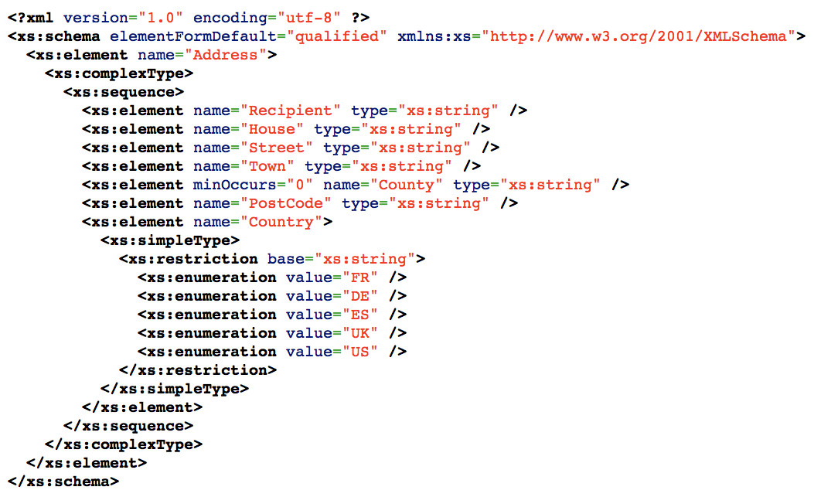
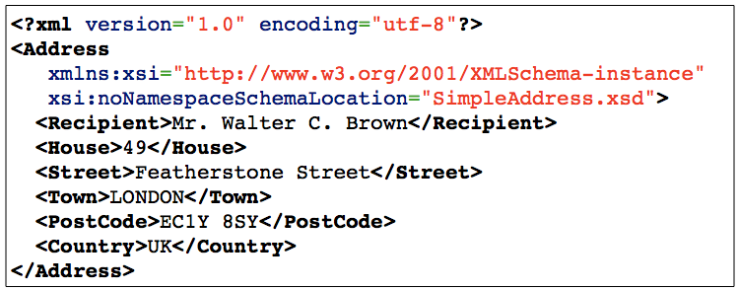

Slide 26
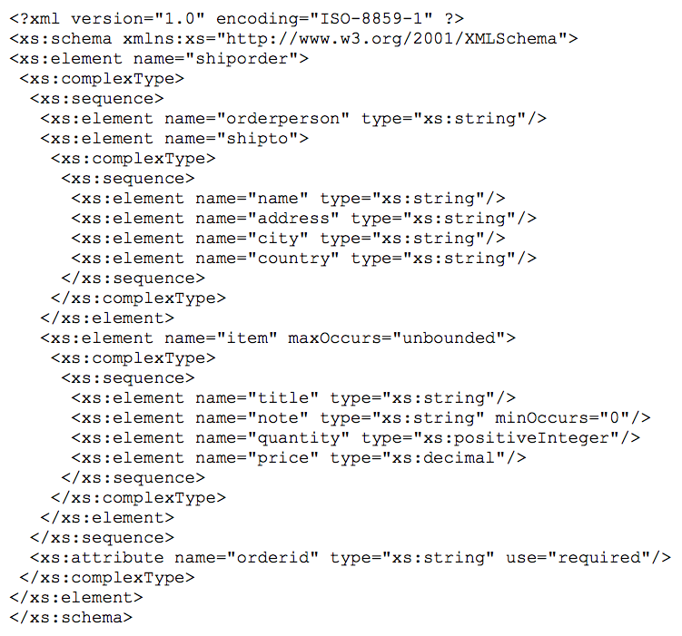
http://www.w3schools.com/Schema/schema_example.asp

Slide 27
import xml.etree.ElementTree as ET
data = '''<osoba>
<imię>Chuck</imię>
<telefon typ="miedzynar">
+1 734 303 4456
</telefon>
<email ukryty="tak"/>
</osoba>'''
tree = ET.fromstring(data)
print('Name:',tree.find('imię').text)
print('Attr:',tree.find('email').get('ukryty'))
xml1.py

Slide 28
import xml.etree.ElementTree as ET
input = '''<coś>
<użytkownicy>
<użytkownik x="2">
<id>001</id>
<imię>Chuck</imię>
</użytkownik>
<użytkownik x="7">
<id>009</id>
<imię>Brent</imię>
</użytkownik>
</użytkownicy>
</coś>'''
coś = ET.fromstring(input)
lst = coś.findall('użytkownicy/użytkownik')
print('liczba użytkowników:', len(lst))
for item in lst:
print('Imię', item.find('imię').text)
print('Id', item.find('id').text)
print('Atrybut', item.get("x"))
xml2.py

Slide 29
JavaScript Object Notation

Slide 30
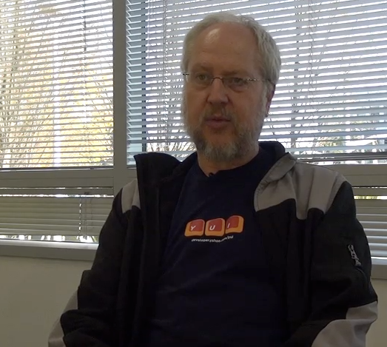
JavaScript Object Notation
Douglas Crockford “odkrył” JSON
Zapis literałów obiektów JavaScript
http://www.youtube.com/watch?v=kc8BAR7SHJI

Slide 31
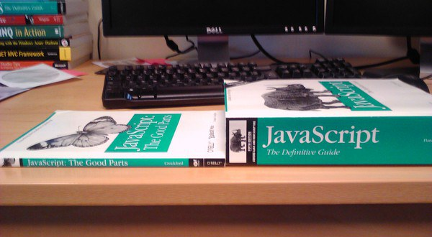

Slide 32
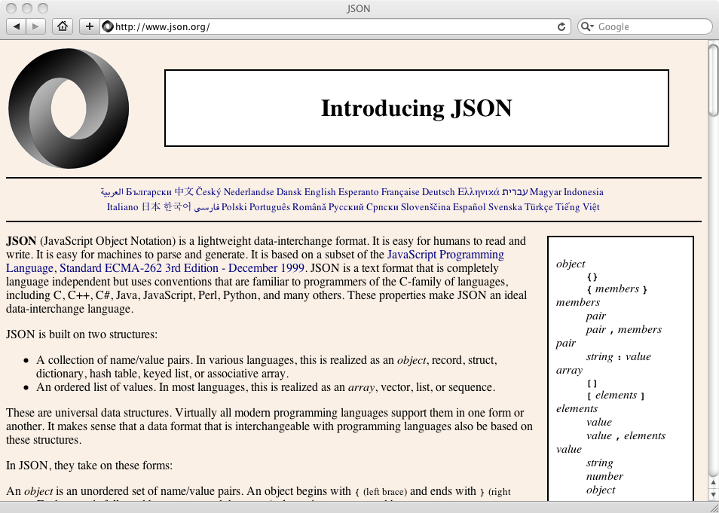

Slide 33
import json
data = '''{
"imię" : "Chuck",
"telefon" : {
"typ" : "międzynar",
"numer" : "+1 734 303 4456"
},
"email" : {
"ukryty" : "tak"
}
}'''
info = json.loads(data)
print('Imię:',info["imię"])
print('Ukryty:',info["email"]["ukryty"])
json1.py
JSON przechowuje dane w postaci zagnieżdżonych “list” i “słowników”

Slide 34
import json
input = '''[
{ "id" : "001",
"x" : "2",
"imię" : "Chuck"
} ,
{ "id" : "009",
"x" : "7",
"imię" : "Chuck"
}
]'''
info = json.loads(input)
print('Liczba użytkowników:', len(ino))
for item in info:
print('Imię', item['imię'])
print('Id', item['id'])
print('Atrybut', item['x'])
json2.py
JSON przechowuje dane w postaci zagnieżdżonych “list” i “słowników”

Slide 35
Architektura usługowa
http://en.wikipedia.org/wiki/Service-oriented_architecture

Slide 36

Architektura usługowa
Większość złożonych aplikacji webowych używa usług
Korzystają z usług innych aplikacji
- Obsługa kart kredytowych
- Systemy rezerwacji hotelowych
Usługi publikają “zasady”, których muszą przestrzegać korzystające z nich aplikacje (API)
Aplikacja
API
Usługa
Usługa

Slide 37
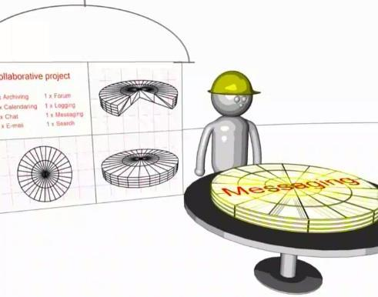
Wiele systemów
Na początku dwa systemy działają wspólnie i razem rozwiązują problem
Z czasem, gdy dane/ usługa staje się bardziej użyteczna – wiele aplikacji chce z niej korzystać
http://www.youtube.com/watch?v=mj-kCFzF0ME
5:15

Slide 38
Usługi sieciowe
http://en.wikipedia.org/wiki/Web_services

Slide 39
Interfejsy programowania aplikacji (API)
API są formą abstrakcji – określają interfejs i metody kontroli określonych w nim obiektów. Oprogramowanie zapewniające funkcjonalności opisane w API to“implementacja” API. API zazwyczaj jest zdefiniowane w ramach języka programowania użytego do stworzenia aplikacji.
Tekst
http://en.wikipedia.org/wiki/API

Slide 40
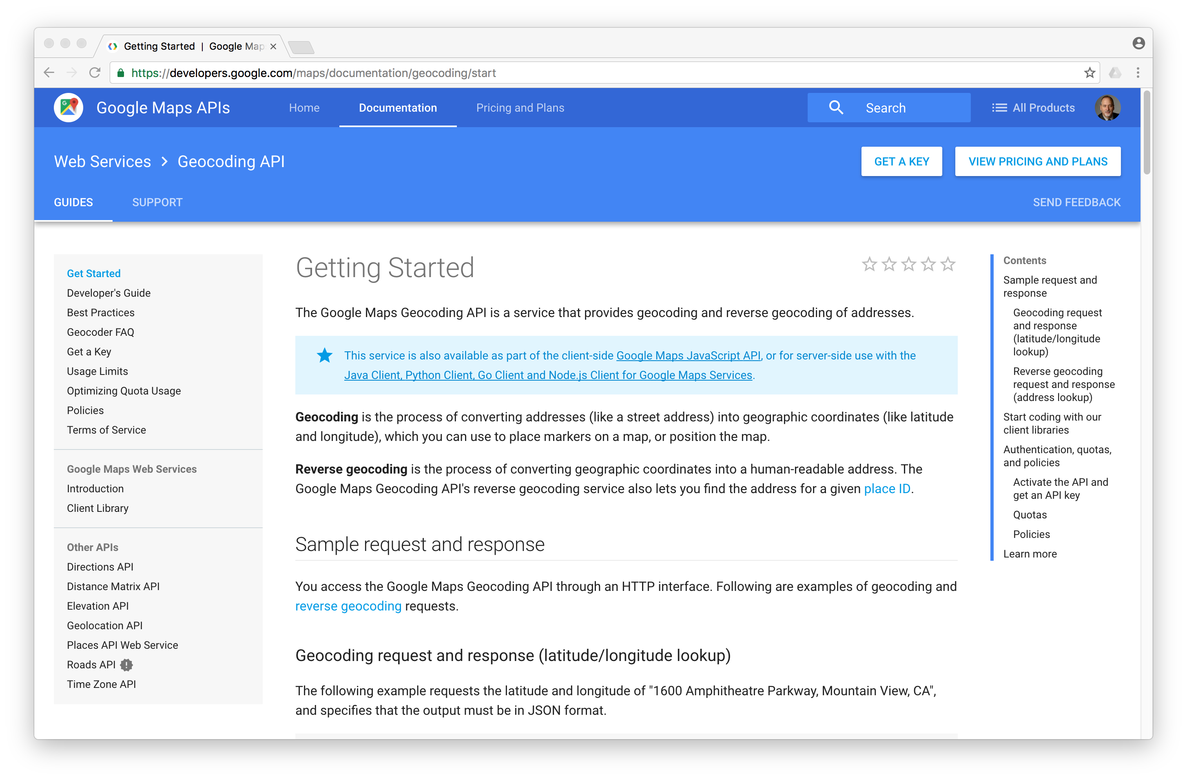
https://developers.google.com/maps/documentation/geocoding/

Slide 41
{
"status": "OK",
"results": [
{
"geometry": {
"location_type": "APPROXIMATE",
"location": {
"lat": 42.2808256,
"lng": -83.7430378
}
},
"address_components": [
{
"long_name": "Ann Arbor",
"types": [
"locality",
"political"
],
"short_name": "Ann Arbor"
}
],
"formatted_address": "Ann Arbor, MI, USA",
"types": [
"locality",
"political"
]
}
]
}
http://maps.googleapis.com/maps/api/geocode/json?address=Ann+Arbor%2C+MI
geojson.py

Slide 42
import urllib.request, urllib.parse, urllib.error
import json
serviceurl = 'http://maps.googleapis.com/maps/api/geocode/json?'
while True:
address = input('Podaj nazwę miejsca:: ')
if len(address) < 1: break
url = serviceurl + urllib.parse.urlencode({'address': address})
print('Pobieranie', url)
uh = urllib.request.urlopen(url)
data = uh.read().decode()
print('Pobrano', len(data), 'characters')
try:
js = json.loads(data)
except:
js = None
if not js or 'status' not in js or js['status'] != 'OK':
print('==== Błąd pobierania ====')
print(data)
continue
lat = js["results"][0]["geometry"]["location"]["lat"]
lng = js["results"][0]["geometry"]["location"]["lng"]
print('lat', lat, 'lng', lng)
location = js['results'][0]['formatted_address']
print(location)
Podaj nazwę miejsca: Ann Arbor, MI
Pobieranie http://maps.googleapis.com/...
Pobrano 1669 znaków
lat 42.2808256 lng -83.7430378
Ann Arbor, MI, USA
Podaj nazwę miejsca:
geojson.py

Slide 43
Bezpieczeństwo i limity API
Zasoby, na których działają API, nie są “darmowe”
Dane dostarczanie przez API są zazwyczaj cenne
Dostawcy danych mogą ograniczać dzienną liczbę zapytań albo wymagać “klucza API”, a nawet wymagać opłat za korzystanie
W miarę rozwoju usługi zasady mogą się zmienić...

Slide 44
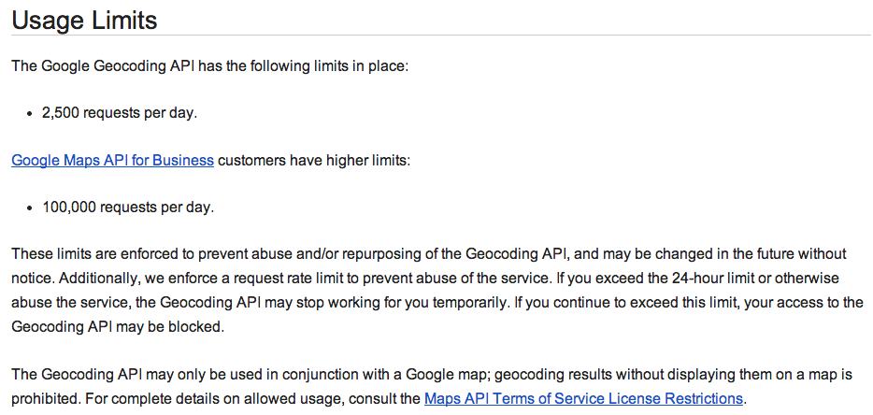

Slide 45
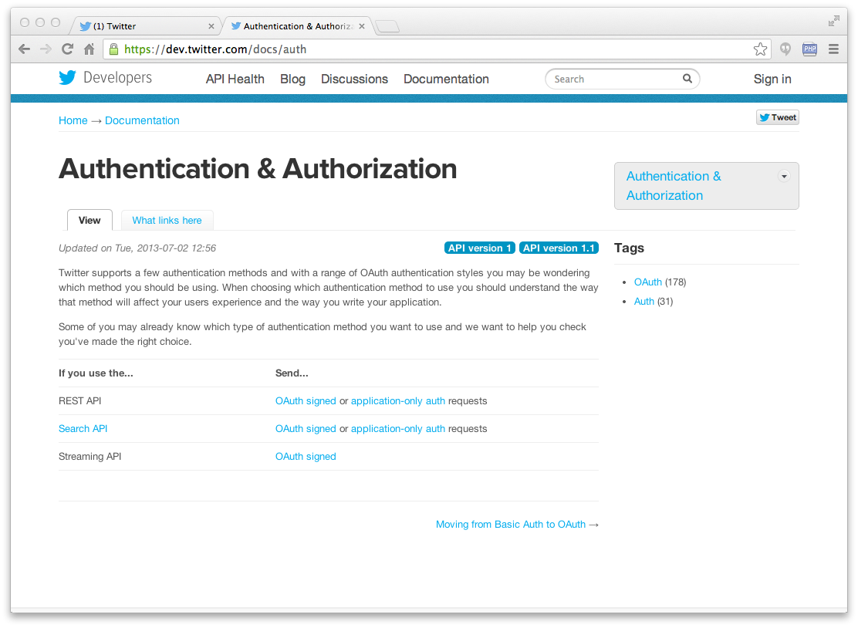

Slide 46
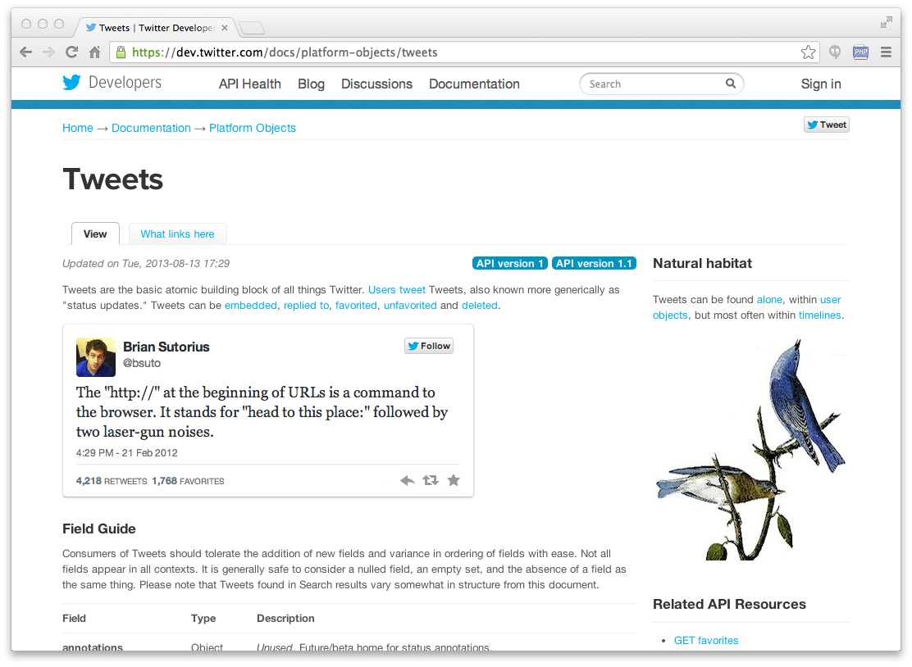

Slide 47
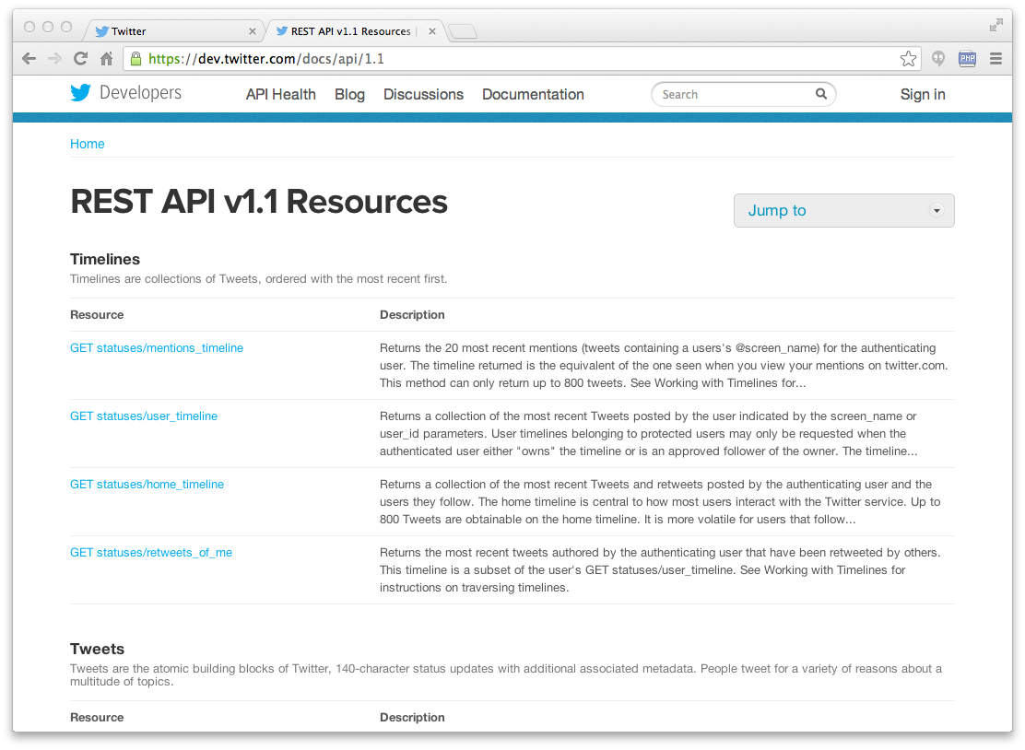

Slide 48
import urllib.request, urllib.parse, urllib.error
import twurl
import json
TWITTER_URL = 'https://api.twitter.com/1.1/friends/list.json'
while True:
print('')
acct = input('Podaj nazwę konta na Twitterze:')
if (len(acct) < 1): break
url = twurl.augment(TWITTER_URL,
{'screen_name': acct, 'count': '5'})
print('Pobieranie', url)
connection = urllib.request.urlopen(url)
data = connection.read().decode()
headers = dict(connection.getheaders())
print('Pozostało', headers['x-rate-limit-remaining'])
js = json.loads(data)
print(json.dumps(js, indent=4))
for u in js['users']:
print(u['screen_name'])
s = u['status']['text']
print(' ', s[:50])
twitter2.py

Slide 49
Podaj nazwę konta na Twitterze: drchuck
Pobieranie https://api.twitter.com/1.1/friends
Pozostało 14
{
"users": [
{
"status": {
"text": "@jazzychad I just bought one .__.",
"created_at": "Fri Sep 20 08:36:34 +0000 2013",
},
"location": "San Francisco, California",
"screen_name": "leahculver",
"name": "Leah Culver",
},
{
"status": {
"text": "RT @WSJ: Big employers like Google ...",
"created_at": "Sat Sep 28 19:36:37 +0000 2013",
},
"location": "Victoria Canada",
"screen_name": "_valeriei",
"name": "Valerie Irvine",
],
}
Leahculver
@jazzychad I just bought one .__._
Valeriei
RT @WSJ: Big employers like Google, AT&amp;T are h
Ericbollens
RT @lukew: sneak peek: my LONG take on the good &a
halherzog
Learning Objects is 10. We had a cake with the LO,
twitter2.py

Slide 50
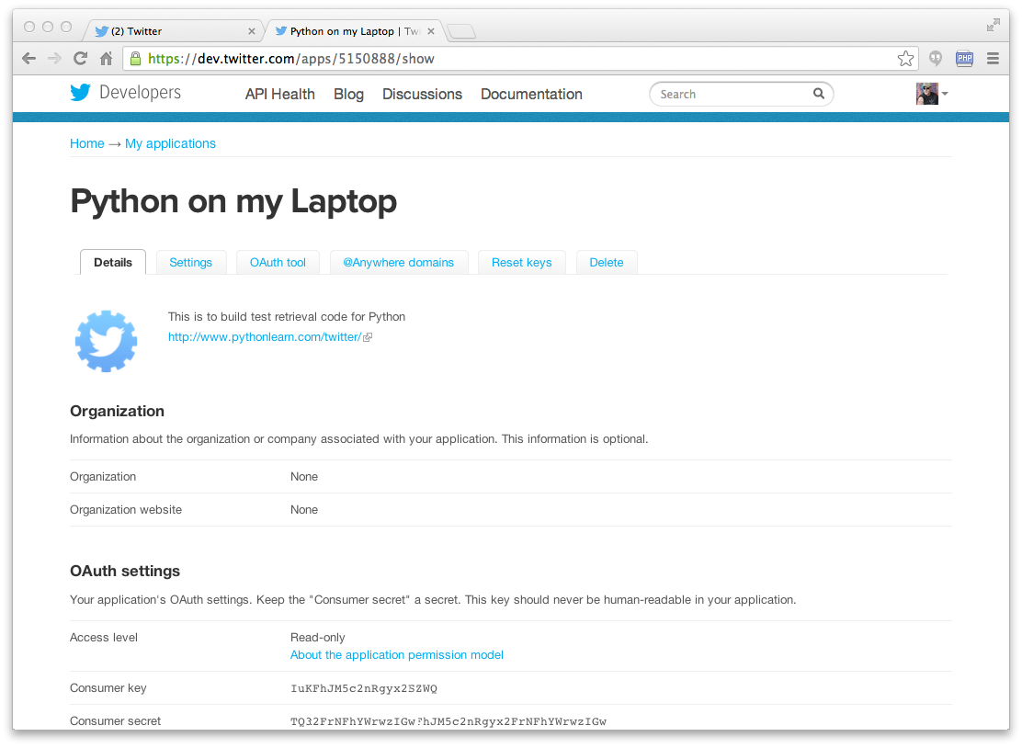

Slide 51
def oauth() :
return { "consumer_key" : "h7Lu...Ng",
"consumer_secret" : "dNKenAC3New...mmn7Q",
"token_key" : "10185562-ein2...P4GEQQOSGI",
"token_secret" : "H0ycCFemmwyf1...qoIpBo" }
hidden.py

Slide 52
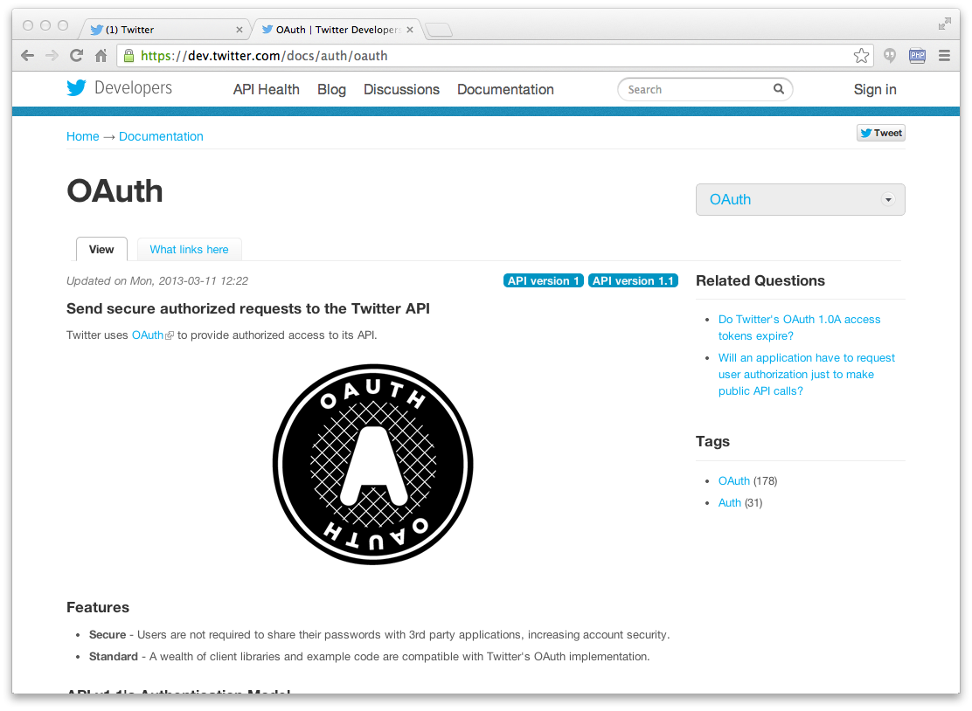

Slide 53
import urllib
import oauth
import hidden
def augment(url, parameters) :
secrets = hidden.oauth()
consumer = oauth.OAuthConsumer(secrets['consumer_key'], secrets['consumer_secret'])
token = oauth.OAuthToken(secrets['token_key'],secrets['token_secret'])
oauth_request = oauth.OAuthRequest.from_consumer_and_token(consumer,
token=token, http_method='GET', http_url=url, parameters=parameters)
oauth_request.sign_request(oauth.OAuthSignatureMethod_HMAC_SHA1(), consumer, token)
return oauth_request.to_url()
twurl.py
https://api.twitter.com/1.1/statuses/user_timeline.json?count=2&oauth_version=1.0&oauth_token=101...SGI&screen_name=drchuck&oauth_nonce=09239679&oauth_timestamp=1380395644&oauth_signature=rLK...BoD&oauth_consumer_key=h7Lu...GNg&oauth_signature_method=HMAC-SHA1

Slide 54
Podsumowanie
Architektura usługowa pozwala na dzielenie aplikacji na części w różnych miejscach sieci
Interfejsy programowania aplikacji (API) to umowa zarządzająca interakcjami
Usługi sieciowe zapewniają infrastrukturę dla aplikacji współpracujących (API) przez sieć – SOAP i REST to dwa style usług sieciowych
XML i JSON to formaty serializacji

Slide 55
Podziękowania dla współpracowników
Copyright slajdów 2010 - Charles R. Severance (www.dr-chuck.com) University of Michigan School of Information i open.umich.edu dostępne na licencji Creative Commons Attribution 4.0. Aby zachować zgodność z wymaganiami licencji należy pozostawić ten slajd na końcu każdej kopii tego dokumentu. Po dokonaniu zmian, przy ponownej publikacji tych materiałów można dodać swoje nazwisko i nazwę organizacji do listy współpracowników
Autorstwo pierwszej wersji: Charles Severance, University of Michigan School of Information
Tłumaczenie: Agata i Krzysztof Wierzbiccy, EnglishT.eu
... wstaw tu nowych współpracowników i tłumaczy
...

